Slide 1

MAK 308
MAKİNA DİNAMİĞİ
2018-2019 Bahar
Dr. Nurdan Bilgin
Bu sunum, ders kitabına ek olarak
Sayın Prof. Dr. Turgut Tümer’in
Temel Makina Dinamiği Eğitimi Çalıştayında yaptığı sunumdan yararlanılarak hazırlanmıştır.

Slide 2
Tahrik Elemanı Olarak:Motor
Giriş
Şimdiye kadarki derslerimizde, dış kuvvet ve momentlerden söz ettik, ancak bunları yaratan kaynaktan hiç bahsetmedik.
Bu dersimizde, kuvvet ve/veya momenti üreten kaynaklardan söz edeceğiz. Özellikle iki tipin üzerinde duracağız.
  Makine tarafından yapılan işe göre, makinaya etkiyen kuvvet ve/veya moment
  Makinayı tahrik eden, giriş uzvuna etki eden kuvvet ve/veya moment
Mekanizmalar tahrik elemanlarına göre sınıflandırıldığında, başlıca tahrik elemanları
  İnsan veya hayvanların kas güçleri
  Hidrolik veya pnömatik güç üniteleri.
  İçten yanmalı motorlar
  Elektrik motorları

Slide 3
Tahrik Elemanı Olarak:Motor
Elektrik motorlarının seçimi ve devreye alınması pek çok işletmede elektrik mühendislerinin görevidir.
Ancak, seçimin sonuçlarından etkilenecek olan makina mühendislerinin de bir miktar da olsa motorların mekanik özelliklerini bilmesi ve seçime katkı yapmaları beklenir.
Öncelikle üretilecek yüklenme koşulları ve atalet değişimi
hesaplanarak bu koşullara uygun olarak motor seçimi yapılması istenmelidir.
Ayrıca seçilen bir motorun makina ile etkileşimini benzeşimlerle test etmek de makine mühendisinin görevidir.
Ek olarak, motor bağlantıları için geometrik ve mukavemet hesapları da makine mühendisleri tarafından yapılır.
Tüm bu nedenlerle, motor iç yapısını ve tasarımını bilmesek dahi motorların hız, tork, güç ve ısınma karakteristikleri hakkında bir miktar bilgi sahibi olmalıyız.

Slide 4
Diğer Tahrik Elemanları
İnsan ve/veya hayvanın kas gücü
  Basit makinalarda yaygın kullanılmaktadır.
  Dinamik hesap yapmaya gerek yoktur.
  Anlık uygulanabilen moment: 20-30 Nm
  50 d/dk hızda sürekli olarak: 8-12 Nm
Hidrolik / Pnömatik güç
  Hidrolik tahrik üniteleri yüksek moment/kuvvet-düşük hız
  Pnömatik tahrik üniteleri düşük moment/kuvvet-yüksek hız
  Kuvvet-piston yer değişim eğrisi kabaca yukarıdaki gibi alınabilir.
İçten Yanmalı Motorlar
  Kuvvet, silindirin konumuna, hıza ve silindir sayısına bağlıdır.
  P-V diyagramından piston kuvvetinin hesabı için: Eres Söylemez’in Makina Dinamiği (s.109-111)
F
L/10
L/10
Strok L
x

Slide 5
Elektrik Motorları
Elektrik motorları, manyetik akı – elektrik akımı etkileşimi sayesinde manyetik kuvvet elde edilmesi prensibi ile çalışan ve böylelikle elektrik enerjisini mekanik enerjiye çeviren cihazlardır
Manyetik akı – elektrik akımı etkileşimi doğal mıknatıslar ve elektrik teli sarımları (elektro-mıknatıslar) ile sağlanır.
Lorentz Kuvveti: q yüklü bir parçacık şiddeti B olan bir manyetik alana v hızıyla girdiğinde oluşan kuvvet
Günümüzde yaygın olarak döner motorlar kullanılmakla beraber, doğrusal motorların kullanılması da yaygınlaşmaya başlamıştır.
Motorun iki temel bileşeni; •Rotor (Dönen Kısım) •Stator (Hareketsiz Kısım)
Statora da aynı büyüklükte ters yönde bir tork etki eder.
http://www.learnengineering.org/2014/09/DCmotor-Working.html

Slide 6
Mekanizmalarda Kullanılan Elektrik Motorlarının Yapılandırma Bazlı Sınıflandırılması
Elektrik Motorları
Universal Motorlar
AC Motorlar
DC Motorlar
Fırçalı
Fırçasız
Tek Fazlı
Çok Fazlı
İndüksiyon
Senkron
İndüksiyon
Senkron
Sincap Kafesli
Sarımlı Rotorlu
Doğal Mıknatıslı (PM)
Değişken Relüktentlı
Doğal Mıknatıslı (PM)
Seri Sarımlı
Şönt Sarımlı
Bileşke Sarımlı
Değişken Relüktentlı
Sincap Kafesli
Sarımlı Rotorlu
Gölgelenmiş Kutuplu
Histerisis
Relüktans
Doğal Mıknatıslı (PM

Slide 7
Doğru Akım (DC) Motorlar
Sabit Mıknatıslı Fırçalı DC Motor
  Oyuncak, küçük ev aletleri gibi
  düşük güç motorları
  Sarımlı motorlara göre ucuz
  Zamanla mıknatısların özelliklerini kaybetmesi
Fırçasız DC Motorlar
  Şönt (Paralel)
    Çalışma bölgesinde dik eğim
    Düşük başlangıç (ve düşük hız) torku
    Yüksek hız sınırlı
    Otomotiv ve çeşitli endüstriyel uygulamalar
  Seri
    Düşük hızlarda yüksek tork
    Yük azaldıkça hızlanma
    Yüksek hızlara erişme
    Dikiş makinası, matkap, vinç vb.
  Bileşik
    Orta Yol!
    Hız denetimi
    Yüksek maliyet (iki takım sarım)
    Denetim olanağı
    Hassas otomotiv ve
    endüstriyel uygulamalar
Şönt (Paralel)
Seri
Bileşik

Slide 8
Alternatif Akım (AC) Motorlar
AC motorlar, rotorun stator manyetik alanına göre senkron bir şekilde dönüp dönmemesine göre asenkron (indüksiyon) ve senkron (ing. Synchronous ya da reluctance) motorlar olarak ikiye ayrılır.
Basit yapısı ve düşük maliyeti nedeniyle elektrik motorlarının yaklaşık %90’ı asenkron motor:
  Sincap kafesli
  Bilezikli Rotor (slip-ring)
Senkron motorlar, yükten bağımsız olarak sabit hızla çalışabilirler, bu nedenle yüksek hassasiyet gerektiren işlerde kullanılırlar
Üniversal motorlarda, statör ve rotordaki sarımlar seri olarak birbirine bağlıdır. Bu nedenle, hem DC hem de AC akım ile çalışabilir.
Kapalı çevrim kontrol sistemleri ile denetlenen motorlara servo motor denilmektedir.

Slide 9
Asenkron Motorlar
Basit yapısı ve düşük maliyeti nedeniyle elektrik motorlarının yaklaşık %90’ı asenkron motor:
  Sincap kafesli
  Bilezikli Rotor (slip-ring)
http://www.learnengineering.org/2013/08/three-phase-induction-motor-working-squirrel-cage.html
Sincap Kafesli Asenkron Motor | Bilezikli (slip-ring) Asenkron Motor
Bakır veya bakır alaşımı ağır çubukları rotor iletkenleri olarak kullanılır. | Silindirik lamine göbek rotoru sarımlara sahiptir, ancak sarımlara güç verilmemektedir.
Yapısal olarak rotor en basit ve en sağlam formdadır. | Sincap kafes rotor ile karşılaştırıldığında rotor yapısı sargılar, kayma halkaları ve fırçalar nedeniyle daha karmaşıktır.
Ucuz ve çok yönlü (Tüm İndüksiyon motorlarının% 90'ı sincap kafes tipindedir) | Daha pahalı
Yüksek verimlilik | Nispeten düşük verim.
Rotor çubukları sürekli olarak kısa devre yapar ve bu nedenle rotor iletkenleri ile serideki devrede harici direnci bağlamak mümkün değildir. | Rotor devresine ek direnç eklemek mümkündür. Bu nedenle torku arttırmak mümkündür (ek seri dirençleri başlangıç ​​amaçlı kullanılır)
Rotor direnci ile hız kontrolü mümkün değildir. | Rotor direnci ile hız kontrolü mümkündür.
Başlangıç ​​akımı tam yükün 5 ila 7 katıdır. | Daha az başlangıç ​​akımı

Slide 10
Bilezikli (slip-ring) Asenkron Motora Neden İhtiyaç Duyulmuş
Bilezikli rotor tipi asenkron motorun statoru sincap kafesli motorunki gibidir.
Rotor ise sarımlıdır. Ancak rotora ayrıca akım verilmez.
Rotor sarımının işlevi, seri bir direnç oluşturarak başlangıç momentini artırırken başlangıç akımını azaltmaktır.
Bu direnç motor yol aldıktan sonra devreden çıkar ve motor elektriksel olarak sincap kafesli motor görünümü alır.
Referans: http://www.allaboutcircuits.com/textbook/alternatingcurrent/chpt-13/wound-rotor-induction-motors/

Slide 11
Asenkron Motorlar
Motor Yapısı ve Tork-Hız Karakteristiği
  lndüksiyon motorlarında armatüre beslenen alternatif akım rotor miline dik radyal yönlerde manyetik akı oluşturur.
  Bu manyetik akı etkisi ile stator-rotor arasındaki kısa boşluk sayesinde transformatör mantığı ile meydana gelen indüksiyon etkisi rotor miline paralel (ya da hafıf açılı) olan kapalı devre rotor sarımlarında akım oluşturur.
  İndüksiyon neticesinde manyetik akıya ve rotor akımı yönüne dik olacak şekilde EMK meydana gelir ve bu kuvvetlerin moment etkisi ile rotor döner.
  Indüksiyon motorlarını senkron AC motorlar ile DC motorlardan farklı kılan özellik, rotordaki akımların tamamen indüksiyon ile oluşmasıdır.

Slide 12
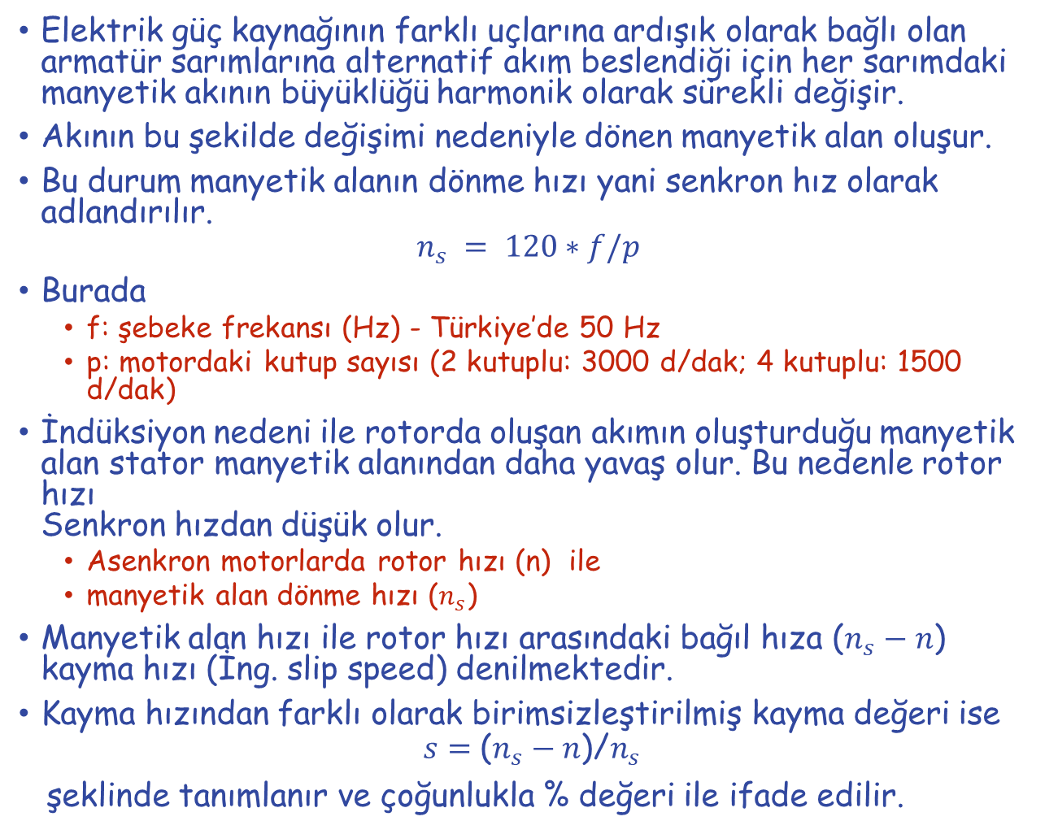
Motor Yapısı ve Tork-Hız Karakteristiği
Elektrik güç kaynağının farklı uçlarına ardışık olarak bağlı olan armatür sarımlarına alternatif akım beslendiği için her sarımdaki manyetik akının büyüklüğü harmonik olarak sürekli değişir.
Akının bu şekilde değişimi nedeniyle dönen manyetik alan oluşur.
Bu durum manyetik alanın dönme hızı yani senkron hız olarak adlandırılır.
$$n_{s} = 120∗f/p$$
Burada
  f: şebeke frekansı (Hz) - Türkiye’de 50 Hz
  p: motordaki kutup sayısı (2 kutuplu: 3000 d/dak; 4 kutuplu: 1500 d/dak)
İndüksiyon nedeni ile rotorda oluşan akımın oluşturduğu manyetik alan stator manyetik alanından daha yavaş olur. Bu nedenle rotor hızı
Senkron hızdan düşük olur.
  Asenkron motorlarda rotor hızı (n) ile
  manyetik alan dönme hızı ($n_{s}$)
Manyetik alan hızı ile rotor hızı arasındaki bağıl hıza ($n_{s}−n$) kayma hızı (İng. slip speed) denilmektedir.
Kayma hızından farklı olarak birimsizleştirilmiş kayma değeri ise
$$s=\text{(}n_{s}−n\text{)}\text{/}n_{s}$$
şeklinde tanımlanır ve çoğunlukla % değeri ile ifade edilir.

Slide 13
Motor Yapısı ve Tork - Hız Karakteristiği
Aşağıdaki şekilde bir indüksiyon motorunun sabit voltaj ve frekanş beslemesi durumunda tipik tork hız değişimi gösterilmektedir.
Kayma hızının düşük oldugu, yani rotorun senkron hızına yakın
hızda döndüğü durumda armatürde meydana gelen manyetik akı genliği sabittir ve rotora etkiyen EMK ve dolayısıyla tork, kayma hızı ile yaklaşık olarak dogru orantıdır. Bu bölgeye kararlı bölge adı verilir.
Düşük hızlarda rotorda indüklenen akım yüksek olur ve yüksek EMK meydana gelir. Şekilde kararsız bölge olarak gösterilen bölgede bir noktada devrilme momenti (pull-out ya da breakdown torque) denilen yerel maksimum tork değeri T_{d} elde edilir
Asenkron motorlarda sabit voltaj-frekans için tork hız değişimi

Slide 14
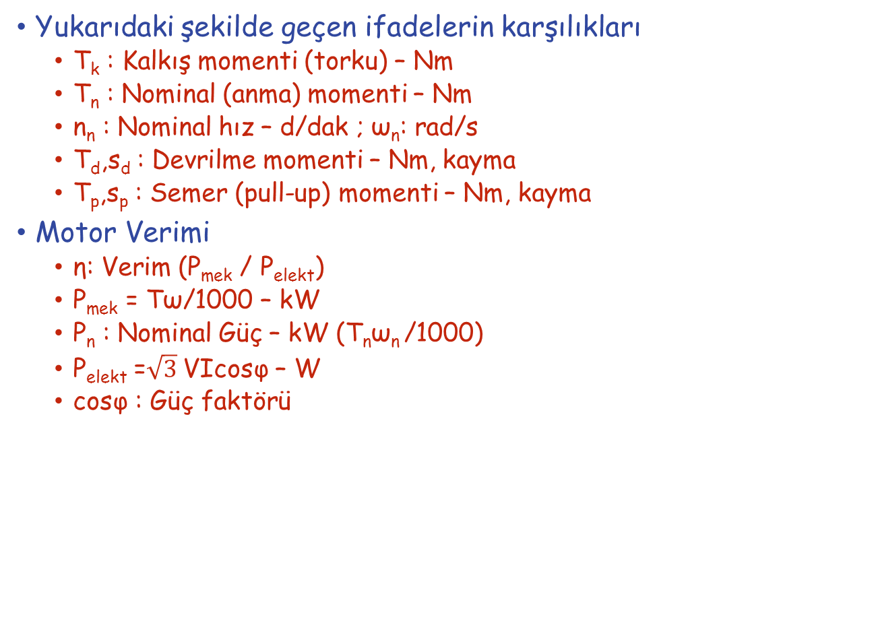
Asenkron motorlarda sabit voltaj-frekans için tork hız değişimi
Yukarıdaki şekilde geçen ifadelerin karşılıkları
  T_{k} : Kalkış momenti (torku) – Nm
  T_{n} : Nominal (anma) momenti – Nm
  n_{n} : Nominal hız – d/dak ; ω_{n}: rad/s
  T_{d},s_{d} : Devrilme momenti – Nm, kayma
  T_{p},s_{p} : Semer (pull-up) momenti – Nm, kayma
Motor Verimi
  η: Verim (P_{mek} / P_{elekt})
  P_{mek} = Tω/1000 – kW
  P_{n} : Nominal Güç – kW (T_{n}ω_{n} /1000)
  P_{elekt} =$\sqrt{3}$VIcosφ – W
  cosφ : Güç faktörü

Slide 15
Asenkron Motorun Moment - Hız Karakteristiği İçin Modeller
  NM 100L-2 için hesap
  n_{n} : Nominal hız – d/dak ; ω_{n}: rad/s Anma Hızı:2844 d/dak
  Senkron hızı n_{s}=3000 d/dak
  T_{n} : Nominal (anma) momenti – Nm Anma Momenti (M_{n}):10.1
  T_{k} : Kalkış momenti (torku) – Nm Kalkış Momenti (M_{k}/M_{n}):2.8 T_{d},s_{d} : Devrilme momenti – Nm, kayma Devrilme Momenti (M_{d}/M_{n}):3

Slide 16

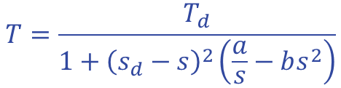
Moment-Hız Grafiği
(Prof. Dr. Eres Söylemez, Kitap)
$$s=\frac{n_{s}−n}{n_{s}}$$
$$T=\frac{T_{d}}{1+{\left(s_{d}−s\right)}^{2}\left(\frac{a}{s}−bs^{2}\right)}$$
 |  | nn | 2844
 |  | ns | 3000
 |  | Tn | 10,1
Tk/Tn | 2,8 | Tk | 28,28
Td/Tn | 3 | Td | 30,3
 |  | sd | 0,307
 |  | a | 1,459
 |  | b | 1,31

Slide 17


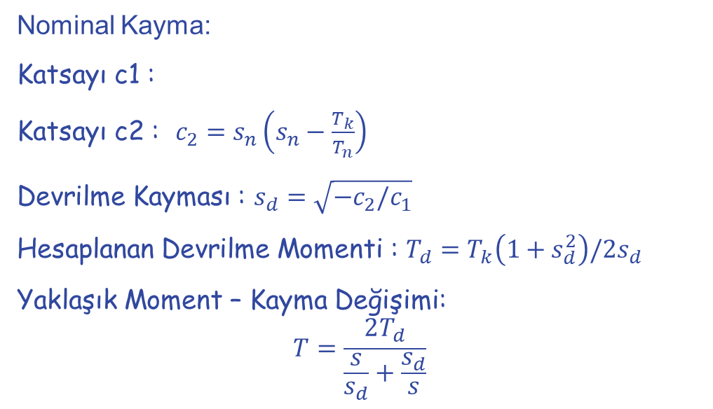
Moment-Hız Grafiği
(Prof. Dr. Turgut Tümer, Çalıştay Notları- Formüllerin Prof. Dr. Güven Önbilgin’den alındığı ifade edilmiştir. )
$$s_{n}=1−\frac{n_{n}}{n_{s}}$$
Nominal Kayma:
Katsayı c1 :
Katsayı c2 : $c_{2}=s_{n}\left(s_{n}−\frac{T_{k}}{T_{n}}\right)$
Devrilme Kayması : $s_{d}=\sqrt{−c_{2}/c_{1}}$
Hesaplanan Devrilme Momenti : $T_{d}=T_{k}\left(1+s_{d}^{2}\right)/2s_{d}$
Yaklaşık Moment – Kayma Değişimi:
$$T=\frac{2T_{d}}{\frac{s}{s_{d}}+\frac{s_{d}}{s}}$$
$$c_{1}=1−s_{n}\frac{T_{k}}{T_{n}}$$
 |  | nn | 2844
 |  | ns | 3000
 |  | Pn | 3
 |  | Tn | 10,1
Tk/Tn | 2,8 | Tk | 28,28
Td/Tn | 3 | Td | 30,3 | 40,35829688
 |  | sn | 0,052
 |  | c1 | 0,8544
 |  | c2 | -0,1429
 |  | sd | 0,408959

Slide 18
Makinalarda Çalışma Rejimleri
İnşaat, tarım vb. makinalara etki eden kuvvetler periyodik değişim göstermediğinden, bu tür makinaların hareketleri, harekete başlama ve durma evreleri dahil hep geçici rejimde seyreder.
Tekstil, matbaa, paketleme vb. çeşitli üretim makinaları ise sürekli rejimde belli bir periyotda birbirini takip eden işlemler yapar.
Sürekli rejimde çalışan makinalarda bir periyot süresince yapılan toplam iş sıfırdır.
Sürekli rejimde çalışan makinaların ayrıca harekete başlama ve durma evrelerinde geçici rejimleri de vardır. Özellikle bazı sürekli rejim makinalarında, geçici rejimler kısa süreli ve uzun aralıklarda olsa da, kritik öneme sahiptir:
  Elektrik motoru ile tahrik edilen sürekli rejim makinalarında harekete başlama ve durma evrelerinde motorun çektiği akım, sürekli rejimdeki akımın on katını aşabilir. Bu evre uzun sürerse soğutma sistemi yetersiz kalıp motor sarımları zarar görebilir. Dolayısıyla bu evrenin mümkün olduğunca kısa sürede geçilmesi gerekir.
  Harekete başlama evresinde makina üzerinde yapılan iş pozitiftir ve makina uzuvları ivmelenir. Uzuvlara etki eden kuvvetler, atalet kuvvetlerinin çok yüksek olduğu bu evrede kritik değerlere ulaşabilir.
  Duruş evresinde makina üzerinde yapılan iş negatiftir ve makina uzuvları hız keser (negatif ivmelenir). Bu evre fren sistemi ile kısaltıldığında ivme değerleri dolayısıyla uzuv ve mafsal kuvvetleri kritik değerlere ulaşabilir.
Sonuç olarak, makinanın hareket denklemi başlangıç, (varsa) sürekli rejim ve duruş evrelerini kapsayacak şekilde çözülerek bu evrelerdeki davranışının belirlenmesi gerekir.

Slide 19
Sürekli Rejimde Hız Dalgalanması
Periyodik sürekli rejimde çalışan bir makinanın genelleştirilmiş koordinatı krank milinin açısal konumu q ise, krank milinin hızı minimum ve maksimum değerler arasında periyodik olarak dalgalanır:
Periyodik sürekli rejimde çalışan makinalarda, krank mili hızının ortalama bir değer etrafında aşırı derecede dalgalanması istenmeyen bir durumdur.

Slide 20

Sürekli Rejimde Hız Dalgalanması
Hız dalgalanma katsayısı:$δ=\frac{ω_{max}−ω_{min}}{ω_{m}}$
Ortalama Hız: $ω_{m}=\frac{1}{τ}\int_{0}^{τ}{ωdt}$
Küçük $δ$ değerleri için:$ω_{m}=\frac{ω_{max} + ω_{min}}{2}$
Hareket denkleminin sayısal çözümü ile ortalama hız ve hız dalgalanma katsayısı hesaplanabilir.

Slide 21
Volan Ataletinin Bulunması
Hareket denkleminin sayısal çözümü ile, arzu edilen bir hız dalgalanma katsayısına erişmek için gerekli volan ataletinin bulunması için yöntem: (Kinematics and Dynamics of Planar Machinery by Burton Paul, pp.488-489, Sec. 12.91: “Flywheel Design by Computer Simulation”)
Hareket denkleminin çözümü ile ω - t grafiğini elde et
Grafik altındaki alandan ω_{m} ; ω_{maks} ve ω_{min} değerlerinden δ hesapla
İlk iki adımı en az 3 farklı volan ataleti (I_{f}) için, her seferinde genelleştirilmiş ataleti güncelleyerek (J=J+I_{f}) tekrarla
Dört noktaya eğri uydurma ile δ - I_{f} grafiğini elde et (I_{f} aralığına bağlı olarak üssel veya polinom eğri uydurma tavsiye edilir)
Arzu edilen δ için gerekli volan ataletini (I_{f}) belirle

Slide 22
Volan Ataletinin Bulunması

